Slide 1
Разнообразие растений
Выполнила
Гераскина Светлана Александровна
Учитель начальных классов
МОУ «Первомайская СШ»
Ясногорского района Тульской области

Slide 2
Цели: - познакомить учащихся с разнообразием групп царства растений; - выделить их характерные особенности; - учить классифицировать группы растений, приводить примеры разнообразия растений; - учить формулировать выводы из изученного материала, отвечать на итоговые вопросы и оценивать достижения на уроке

Slide 3
Почва – одно из основных наших природных богатств. Почему?
-Что такое почва?
Почва – верхний плодородный слой земли
-Назовите составные части почвы.
-Воздух, вода, перегной, песок и глина, минеральные соли.
- Что растения получают из почвы?

Slide 4
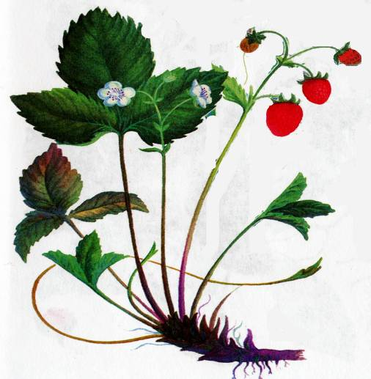
Составьте схему.
Кислород
Вода
Растворенные соли
Перегной
Соли

Slide 5
Растения на Земле встречаются повсюду. Вы, наверное, слышали такое выражение: «Растения - зелёная одежда Земли.» Зелёный наряд делает нашу планету удивительно красивой.
Докажите, что растения очень разнообразны.

Slide 6
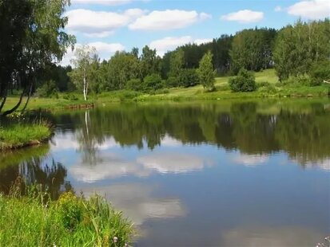
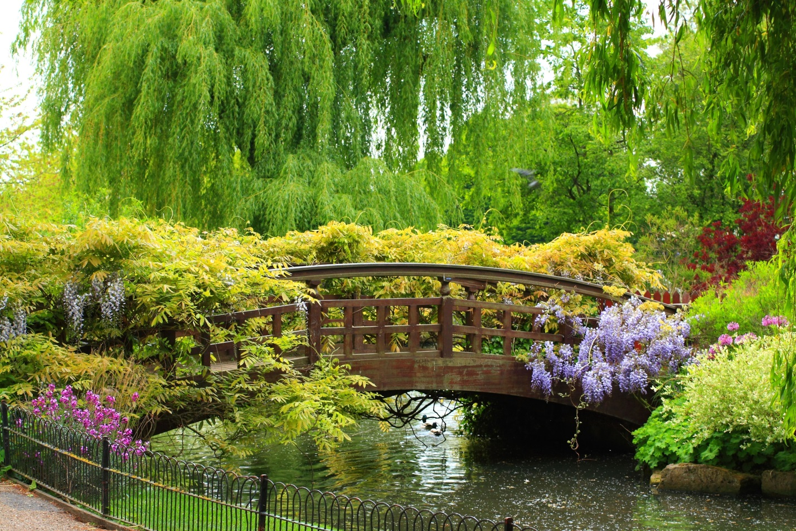

Slide 7
Ученые делят царство растений на несколько групп
Растения
Водоросли
Цветковые растения
Мхи
Лишайники
Хвойные растения
Папоротники

Slide 8
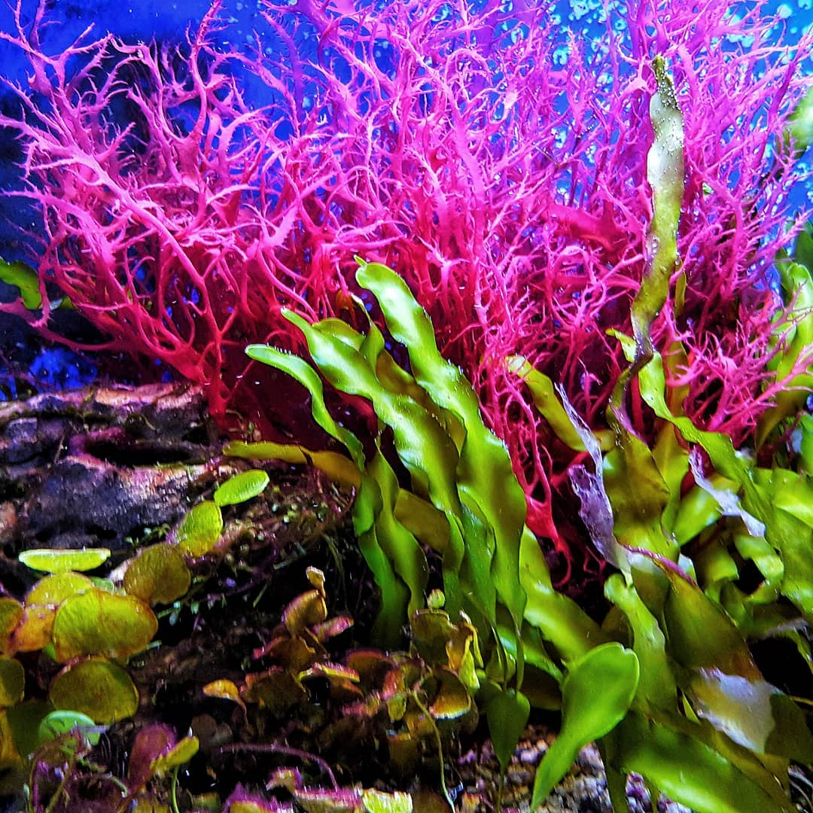
Водоросли — это растения, которые живут в воде. Само их название прямо говорит об этом. Водоросли не имеют корня, стебля, листьев, цветов, плодов с семенами. Тело водорослей имеет форму нитей, пластинок или шариков.

Slide 9
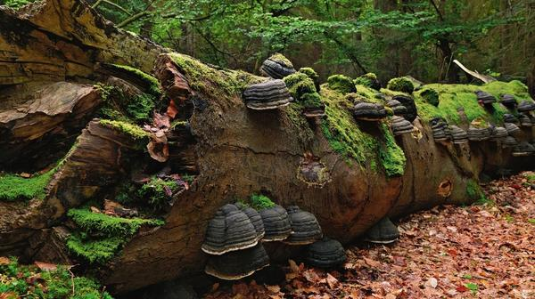
Мхи растут во влажных местах. Они имеют стебли и листья, но не имеют корней, цветов и плодов с семенами. Учёные изучили 27000 мхов

Slide 10
Первые мхи на нашей планете появились более 400 миллионов лет тому назад, задолго до цветковых растений. Как и папоротники, эти растения размножаются спорами. В мире насчитывается около 18 000 видов мхов. СФАГНУМ
Мох способен удерживать воду в почве и при этом заболачивать ее.
В первом перевязочном материале использовали мох. Основа создания торфа мох.

Slide 11
Папоротники – древнейшие растения нашей планеты. Растут во влажных лесах. Цветов и плодов не имеют. Размножаются с помощью спор. Насчитывается более 10000 видов папоротников.

Slide 12
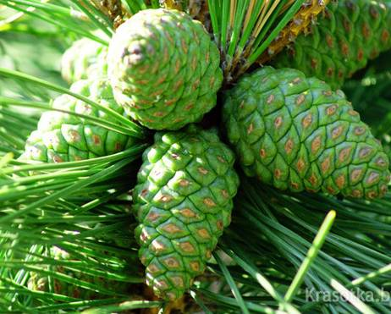
Хвойные растения: сосна, ель, кедр и др. Хвоинки-это их листья. У хвойных не бывает цветов и плодов. На месте плодов у них шишки с семенами. На Земле около 600 видов хвойных растений.

Slide 13
Цветковые растения – такие растения у которых есть цветки и плоды. Они имеют и другие части: корни, стебли, листья. Этих растений более 250 000.

Slide 14
ФИЗМИНУТКА
Мы дорожки подметём
(имитация движения)
Листья в кучи собираем
(наклониться, имитировать движения)
Чтоб гуляя, малыши.
Веселились от души.
(подскоки на месте)
Ох, устали (вытираем пот)
Отдохнём (присесть)
И домой скорей пойдём
(шаги на месте)

Slide 15
 | корень | стебель | листья | цветок | плод с семенами
Водоросли | _ | + | + | _ | _
Мхи | _ | + | + | _ | _
Папорот-ники | + | + | + | _ | _
Хвойные растения | + | + | + | _ | +
Цветковые растения | + | + | + | + | +

Slide 16
ТЕСТ «Согласен – не согласен»
1. Все растения цветут .
2. У хвойных есть плоды .
3. Самая многочисленная группа растений - это цветковые растения .
4. Водоросли, мхи и водоросли размножаются спорами .
5. У водорослей нет корней.
Ключ: 1 –, 2 –, 3+, 4 +, 5 +

Slide 17
РЕФЛЕКСИЯ
Продолжите высказывание
- Мы сегодня узнали …
- Я могу использовать эти знания …
Д/З
- Прочитать в учебнике статью на стр. 69-73, рабочая тетрадь, стр. 29-1.
- Для юных ученых: подготовить сообщение о каком-либо виде растений любой группы.

Slide 18
Используемые ресурсы
https://nsportal.ru/nachalnaya-shkola/obshchepedagogicheskie-tekhnologii/2012/11/08/fizminutki-k-urokam
https://www.yaklass.ru/p/okruzhayushchij-mir/3-klass/priroda-vokrug-nas-324086/znachenie-i-sostav-pochvy-329401/re-916b8fe6-178c-4e77-b3a8-e7826662b73b
https://razdeti.ru/semeinaja-biblioteka/detskie-zagadki/zagadki-o-rastenijah-dlja-3-klasa-s-otvetami-okruzhayuschii-mir.html
https://сезоны--года-рф.turbopages.org/xn----8sbiecm6bhdx8i.xn--p1ai/s/Тульская%20область.html
https://zen.yandex.ru/media/iogorod/paporotniki-vidy-i-opisanie-5bc36e0635b68100aa415a6c
https://7dach.ru/Kantristyle/vidy-mhov-i-mesta-ih-obitaniya-50153.html
https://tvoiklas.ru/vodorosli/

